Slide 1
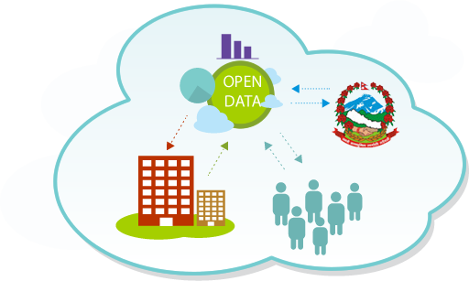
Open data
Open data - це ідея про те, що деякі дані повинні бути вільно доступними кожному.

Slide 2
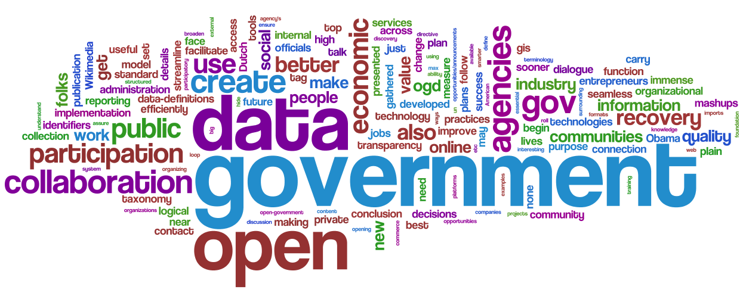
Open data
Цілі руху open data подібні до інших "відкритих" рухів, таких як open source, open hardware, open content, open education, і т. д.

Slide 3


У науці
Концепція відкритого доступу до наукових даних була створена з утворенням системи World Data Center (1957-1958рр.)

Slide 4

У владі
Надання доступу державної інформації громадськості, може полегшити державну прозорість, підзвітність та участь громадськості.

Slide 5

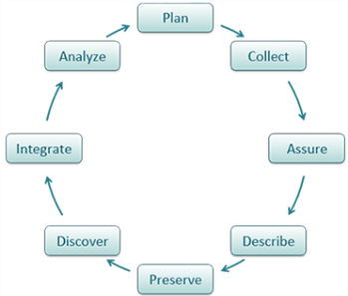
Життєвий цикл даних

Slide 6
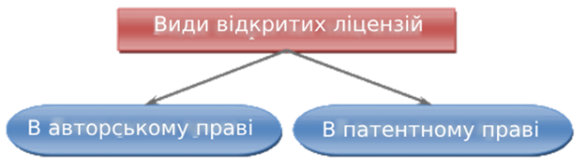
Поняття та умови відкритої ліцензії
Відкрита ліцензія - це договір приєднання, предметом якого є надання простої ліцензії на використання об'єкта авторських, суміжних або патентних прав.
Правовласнику слід розмістити умови договору таким чином, щоб будь-хто міг ознайомитися з ними до початку використання твору.

Slide 7
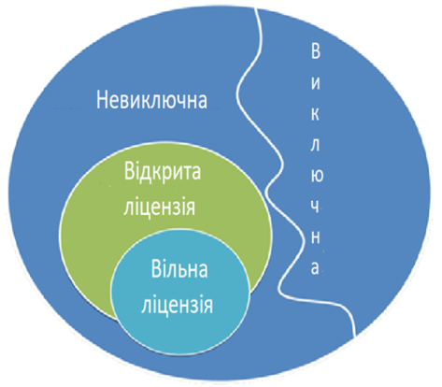
Поняття та умови відкритої ліцензії
Поняття "вільна ліцензія" було придумано і активно просувається як певна соціальна цінність поруч некомерційних громадських організацій
Вільна ліцензія повинна дозволяти безкоштовно використовувати об'єкт інтелектуальної власності будь-якими способами і на тих же умовах використовувати всі похідні твори.

Slide 8

Постачальники даних
Постачальник даних - це особа або електронний сервіс, в завдання якого входить надання даних для наборів відкритих даних.
ДАНІ

Slide 9

Обробка інформації
Обробка інформації́ — вся сукупність операцій (збирання, введення, записування, перетворення, зчитування, зберігання, знищення, реєстрація), що здійснюються за допомогою технічних і програмних засобів, включаючи обмін по каналах передачі даних.

